Slide 1
Surveillance infekčných ochorení
Vladimír Príkazský, European Center for Disease Control, Stockholm, Švédsko,
Kvetoslava Kotrbová, Jihočeská univerzita v Českých Budějovicích,
Predrag Đurić, Queen Margaret University Edinburgh, UK,
Katarína Naďová, FNsP Skalica, a.s.
Rusnák, M., et al. (2018). Propedeutika epidemiológie. Trnava, SR, Trnavská univerzita v Trnave.

Slide 2
Přehled kompetencí epidemiologa pracujícího v oblasti zdraví veřejnosti ((European Centre for Disease Prevention and Control, 2008)
Doména 1.2.2.: Dohled nad veřejným zdravotnictvím
16. Spustit systém sledování. 17. Provádět správu dat sledování. 18. Provést popisnou analýzu dat sledování. 19. Interpretovat trendy onemocnění a trendů veřejného zdraví z analýzy časových řad. 20. Definovat klíčová zjištění z analýzy dat sledování a vyvozujte závěry. 21. Vyhodnotit systémy dohledu. 22. Uznávat potřebu nového systému dohledu a zřizují jej. 23. Využívat sledování na základě událostí, nazývaného také epidemická inteligence, k odhalení ohrožení zdraví. 24. Být obeznámen s právními předpisy o dozoru a hlášení přenosných nemocí na národní úrovni, na úrovni EU a celosvětově (Mezinárodní zdravotní předpisy).

Slide 3
Informace pro akci
Surveillance se často popisuje jako poskytování informací pro akci.
Jako lidské bytosti můžeme efektivně fungovat pouze neustálým sledováním toho, co se děje kolem nás, pomocí našich smyslů poskytovat informace, které nám umožní reagovat na vnější hrozby a příležitosti nebo plánovat budoucí akce.
Přestože množství informací, které musíme zpracovávat, se liší podle různých situací, ve většině situací musíme být schopni sledovat, co se děje v našem prostředí průběžně, abychom mohli jednat co nejrychleji.
Existují analogie s touto potřebou neustálého sledování událostí nebo okolností, aby bylo možné účinně jednat ve většině oblastí lidské činnosti, jako je například potřeba bank sledovat finanční transakce a trendy v ekonomice a potřebu orgánů veřejného zdraví sledovat trendy v rizicích, expozicích a zdravotních událostech za účelem ochrany zdraví obyvatel a jednotlivců.

Slide 4
n. Close observation, especially of a suspected spy or criminal. Origin C19: from Fr., from sur- „over“ + veiller „watch“
Blízké pozorování, zejména podezřelého špiona nebo zločince. Původně 19st: z Fr., z sur- „nad“ + veiller „dozor, dohled“

Slide 5
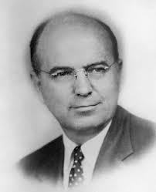
Surveillance jak ji definoval Alex Langmuir (Langmuir, 1963)
Průběžná bdělost ve sledování distribuce a trendů výskytu prostřednictvím systematického sběru, konsolidace a vyhodnocování chorobnosti a úmrtnosti a dalších relevantních údajů spolu s včasným a pravidelným informováním těch, kteří potřebují znát.

Slide 6
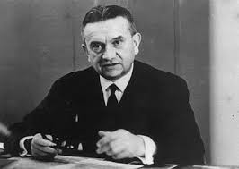
Karel Raška
Československý epidemiolog, Karel Raška (Franc, 2009) hluboce věřil, že principy toho, co nazval epidemiologický dohled, by měly být uplatňovány po celém světě. Raška působil od roku 1965 do 1970 jako ředitel divize infekčních nemocí SZO a v této funkci požádal Langmuira o spolupráci na definici surveillance.
Společně s Langmuirem Karel Raška připravil koncepci epidemiologické bdělosti (surveillance), kterou WHO přijala v roce 1968 na svém 21. světovém zdravotnickém shromáždění (World Health Assembly). (World Health Organization, 1968)

Slide 7
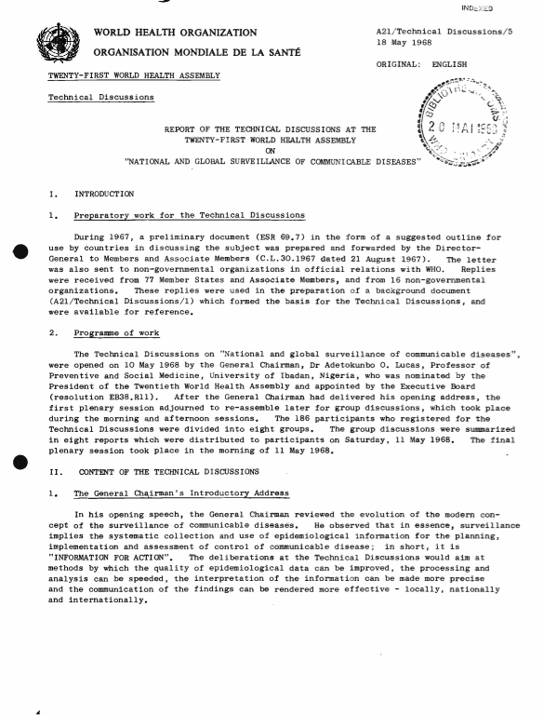
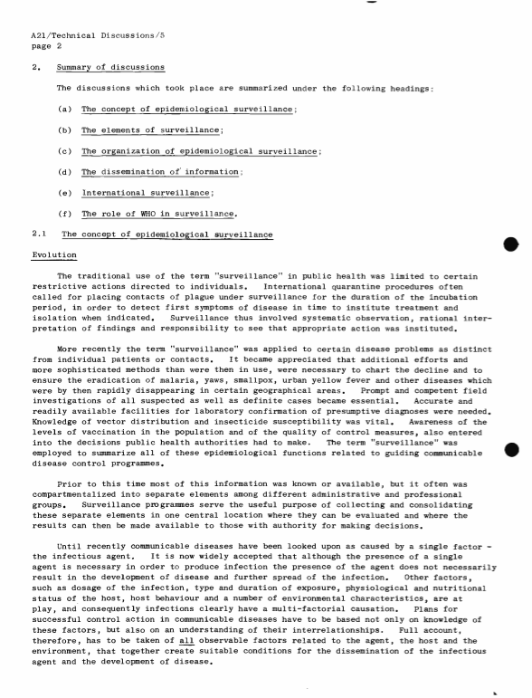

Slide 8
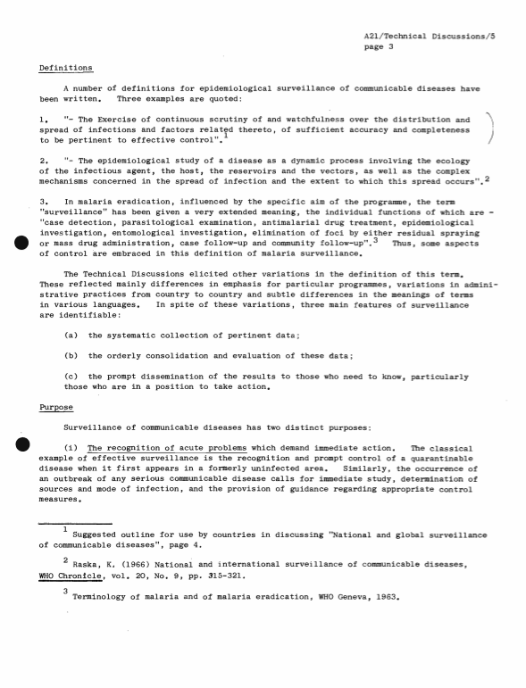
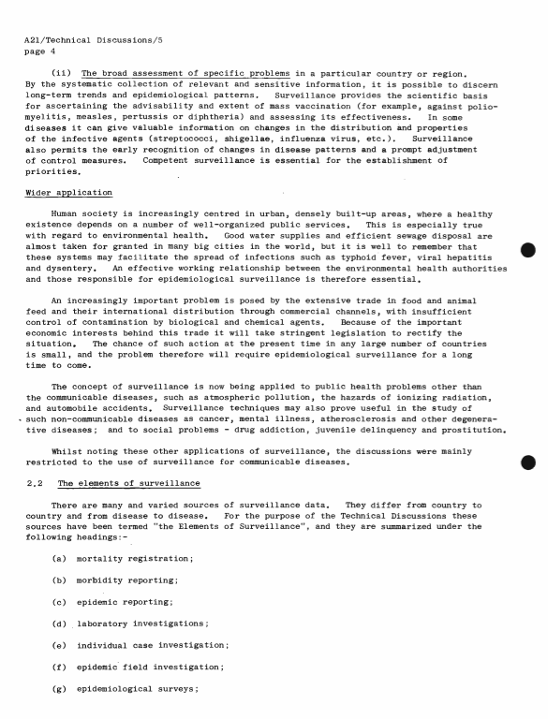

Slide 9
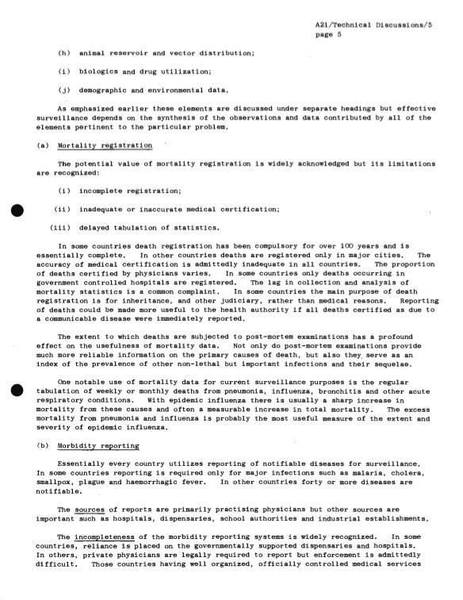
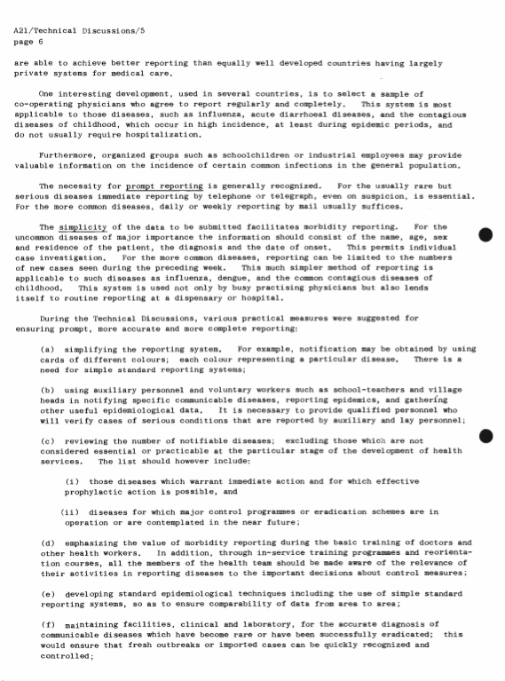

Slide 10
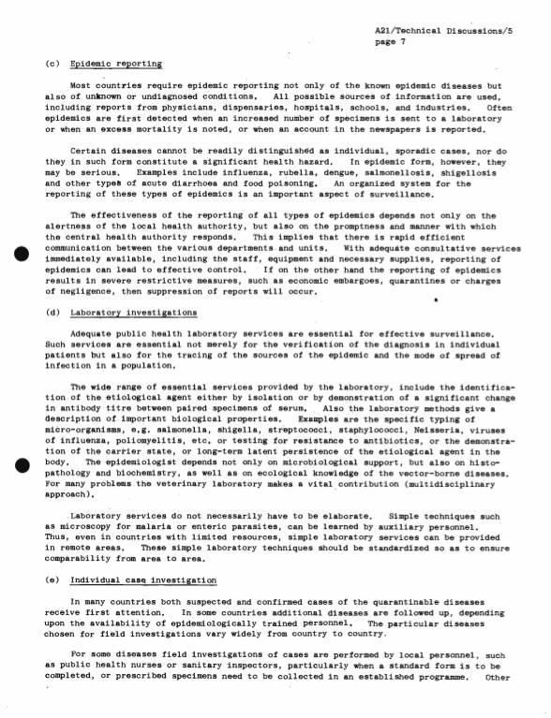
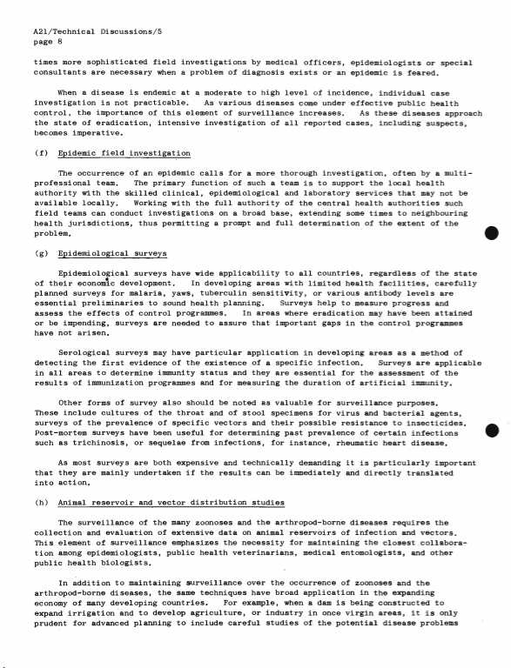

Slide 11
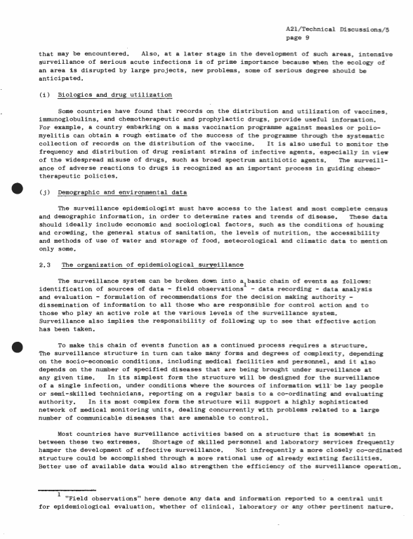
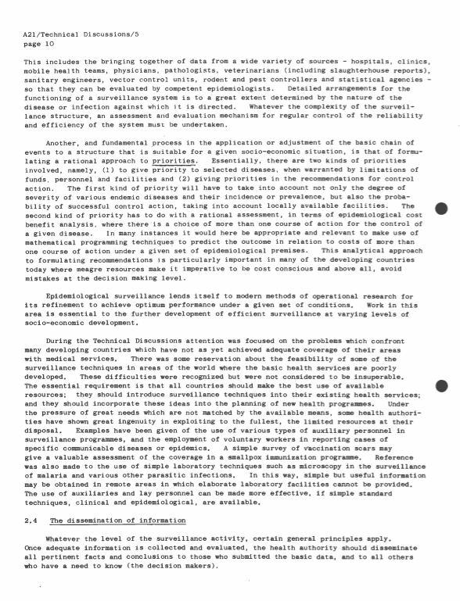

Slide 12
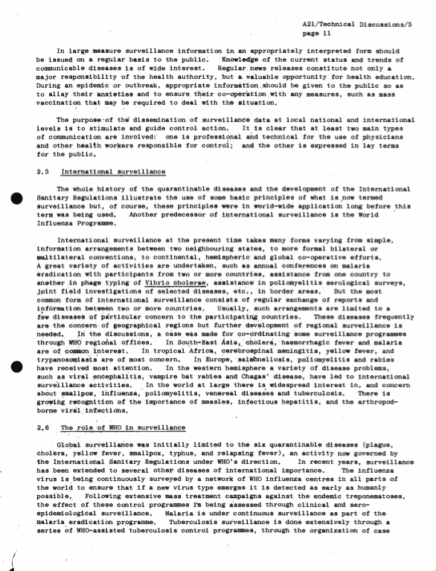

Slide 13
Definice Surveillance I. (Šejda et al., 2005)
Komplexní a soustavné získávání všech dostupných informací o procesu šíření nákazy a sledování všech podmínek a faktorů, které tento proces ovlivňují.
Jejím účelem je stanovení systému účinných opatření k potlačování nebo likvidaci dané nákazy.
Základní prvky surveillance tvoří systematický sběr a hodnocení demografických údajů a dat o podmínkách zevního prostředí, hlášení nemocnosti a úmrtnosti, výsledky epidemiologických šetření, klinických poznatků, laboratorních vyšetřování, včetně imunologických přehledů, epidemiologických a ekologických vztahů, hodnocení protekčních efektů prostředků aktivní a pasivní imunizace včetně dosahované úrovně proočkovanosti.
Nedílnou součástí surveillance je průběžná distribuce získaných výsledků všem zainteresovaným složkám a vypracovávání návrhů pro účinnější protiepidemická opatření.
Podmínky kvality surveillance: včasnost, kompletnost, užitečnost, sensitivita, specificita, flexibilita, přijatelnost, spolehlivost, pozitivní prognostická hodnota, reprezentativnost.

Slide 14
Surveillance (surveillance, zvýšený epidemiologický dohľad – kontrola) (Last, 1999)
Kontinuálna (nepretržitá) analýza, interpretácia a spätná väzba systematicky zozbieraných údajov – za predpokladu sústavného využívania metód, ktoré sa vyznačujú uskutočniteľnosťou, uniformitou a rýchlosťou (hoci niekedy aj na úkor presnosti resp. úplnosti).
Pozorovaním trendov v priebehu času, v danom mieste a v danej populácii, možno dospieť k zisteniu alebo predpovedaniu (anticipácii) zmien, čo umožní vykonať primerané opatrenia vrátane investigatívnych a kontrolných opatrení (zameraných na boj proti danej chorobe).
Pramene údajov môžu byť v priamej súvislosti s chorobou alebo s faktormi, ktoré výskyt choroby ovplyvňujú.

Slide 15
Strategie prevence a kontroly v cyklu šíření přenosných nemocí

Slide 16
Klasický cyklus surveillance (European Centre for Disease Prevention and Control, 2017)

Slide 17
Celkové zaměření s.
Celkovým zaměřením surveillance je poskytovat informace, které jsou nezbytné k informování o opatřeních v oblasti zdraví veřejnosti.
Ačkoli „informace pro akci" je často používáno jako smysluplné synonymum pro surveillance, nepomáhá k dalšímu definování účelu surveillance, dokud nebudeme moci odpovědět na otázku "Jaká akce?", "Jaké informace?" a "Koho činnost?"

Slide 18
Cíle a související akce s.
Hodnocení zdravotního stavu populace – informovat o opatřeních týkajících se kontroly a prevence rizik z životního prostředí, z expozice potenciálně škodlivým činitelům a výskytu onemocnění.
Definovat veřejno-zdravotnické priority – informovat politiku a plánování o současném a pravděpodobném budoucím dopadu nebezpečí, expozic a onemocnění.
Evaluace programů – podávat informace pro rozhodnutí o intervenci, pro opatření.
Dávat podněty výzkumu – generovat hypotézy a vyvíjet metodologie.

Slide 19
Informace poskytované systémem surveillance
Ve formě popisné statistiky o četnosti a rozdělení případů a časových trendech.
Informace o rozdělení případů mohou zahrnovat kategorizaci podle místa, demografické charakteristiky, pracovních a dalších rizikových faktorů.
Systémy surveillance, zejména v případě infekčních onemocnění a dalších environmentálních ohrožení zdraví, mohou shromažďovat, analyzovat a poskytovat informace o nebezpečích (např. zdroje kontaminace životního prostředí), o expozicích (např. pracovní expozice virům přenášeným krví), kontrolní nebo preventivní opatření (např. o očkování), jakož i informace o případech onemocnění nebo zranění.

Slide 20
Cílem poskytování takových informací
Zjistit a kvantifikovat nebezpečí, expozice a případy, které vyžadují zásahy veřejného zdravotnictví.
Detekci ohnisek, epidemií (tj. identifikace zvýšení četnosti onemocnění nad běžnou úroveň výskytu onemocnění).
Určit rozdělení a šíření nemoci.
Popsat přirozený vývoj zdravotního stavu, nemoci.
Odhadnout dopad nebezpečí, expozice, nemoci nebo zranění.
Vyhodnotit preventivní a kontrolní opatření.
Podpořit plánování.
Vytvořit hypotézy, které vyvolají nebo je lze řešit výzkumem.

Slide 21
Cílové skupiny
Veřejnost.
Klinici, mikrobiologové, specialisti kontroly nemocí.
Veřejno-zdravotničtí pracovníci.
Profesionálové v oblasti environmentálního zdraví.
Manažeři zdravotnických služeb.
Vzdělávání v oblasti zdraví.
Vláda a politici.

Slide 22
Shrnutí
Určujícím rysem surveillance je, že poskytuje přímou informaci pro probíhající nebo plánovaná opatření v oblasti veřejného zdraví ("informace pro akci").
Je obvykle nepřetržitý a systematický proces, často vycházející z více zdrojů dat. Informace poskytované systémy surveillance jsou obvykle ve formě popisné statistiky o četnosti a rozdělení případů a časových trendech v těchto případech.
Informace o rozdělení případů mohou zahrnovat kategorizaci podle geografie, demografické charakteristiky, pracovní a další rizikové faktory.
Surveillance poskytuje stávající znalosti zdravotnickým orgánům při vyžívání známých kontrolních opatření, přímo relevantní pro monitorování a potřeby kontroly.

